Slide 1
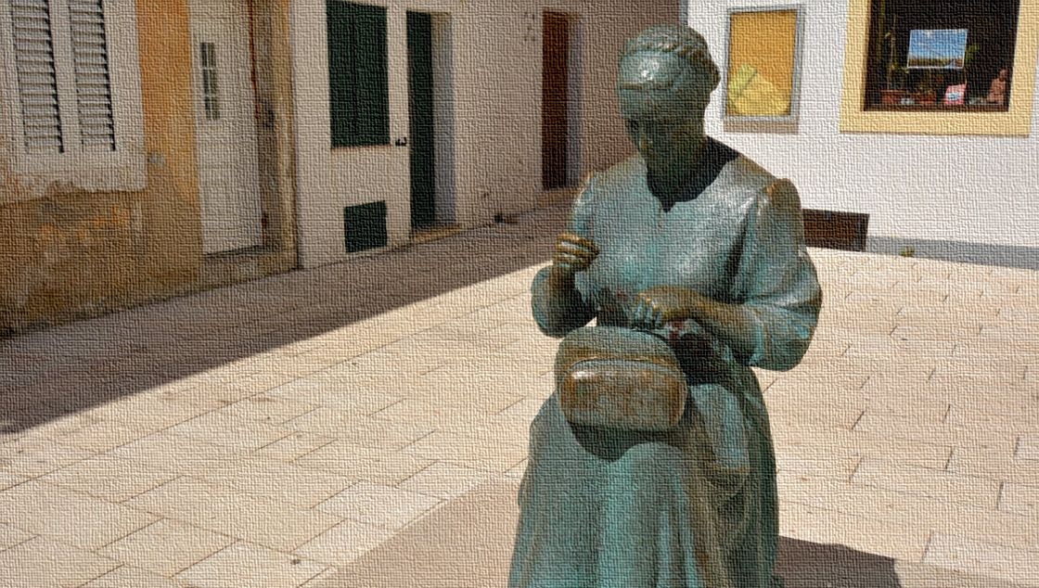
Očuvanje Hrvatske kulturne baštine

Slide 2
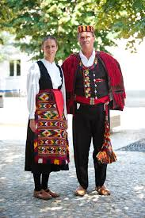
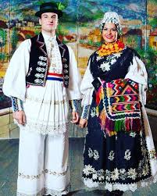
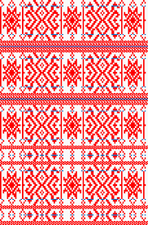
NARODNE NOŠNJE
-Hrvatske narodne nošnje se mogu razlikovati po raznim materijalima, uzorcima i ukrasima
-nošnje su svugdje u Hrvatskoj različite
-po nošnji možemo prepoznati iz kojeg kraja osoba dolazi
-od 19. stoljeća uglavnom ih je nosilo seosko stanovništvo

Slide 3
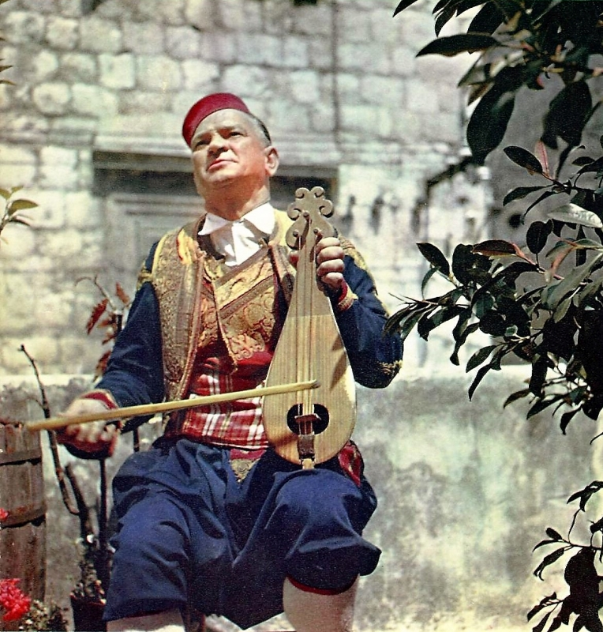
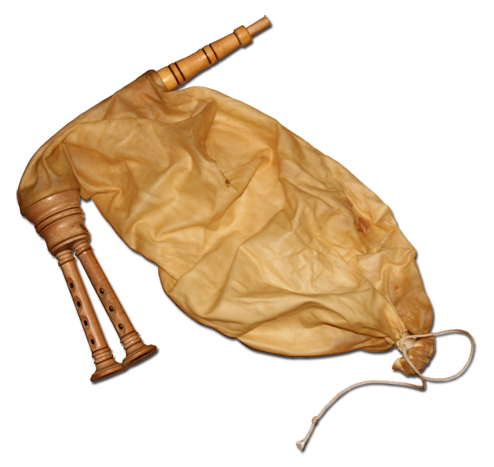
GLAZBENI INSTRUMENTI
-piva se sastoji se od mješine, puhaljke, bačvice i dvije odvojene svirale s dva piska od trstike
-piva se svira u malom području Istre
-slično glazbalo se svira i u sjevernoj Italiji ali je u Italiji sviralo duže
-nekada je ljerica u raznim varijantama i oblicima bila raširena duž skoro cijele Jadranske obale sve do Istre, a danas se svira još samo u Konavlima, Dubrovniku i okolici, istočnoj Hercegovini, Pelješcu te otocima Lastovo i Mljet
Ljerica
Piva

Slide 4
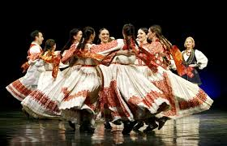
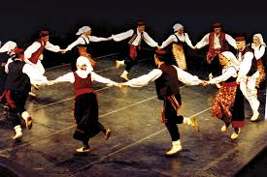
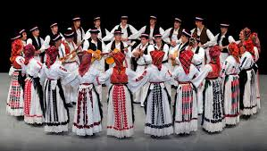
NARODNI PLESOVI
-kolo je narodni skuoni ples,poslije društveni i umijetnički ples
-postoje mnogobrojne vrste i podvrste kola, koje se razlikuju po broju, sastavu (muško, žensko, mješovito) i poretku plesača
- LINĐO-hrvatski narodni ples, poskočica, raširen na području nekadašnje Dubrovačke Republike (od Konavala do Pelješca i na otocima Lopudu, Koločepu, Šipanu i Mljetu)
Slavonsko kolo
Ličko kolo
Linđo

Slide 5
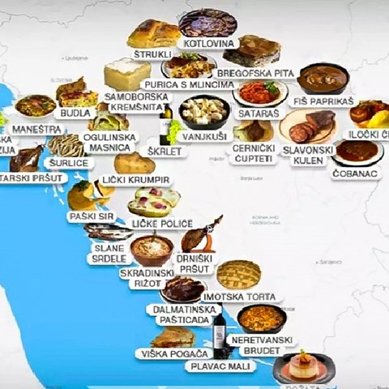
TRADICIONALANA HRANA
-neka od poznatijih hrvatskih tradicionalnih jela su: čobanac, slavonski kulen, sataraš, purica s mlincima, dalmatinska pašticada…
-najpoznatije slastice su: štrukli, samoborska kremšnjita, imotska torta…
-najpoznatije jelo u Hrvatskoj je sarma
-sarma je jelo od miješanog mljevenog ili sjeckanog mesa i najčešće riže umotanih u list ukiseljena kupusa, svježeg kupusa ili lišća vinove loze

Slide 6
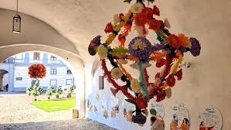
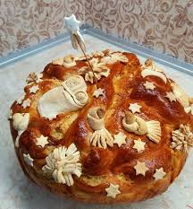
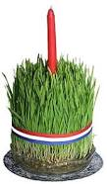
OBIČAJI
Božićni kinč
-u Samoboru i okolici dom se za blagdane uljepšavao ukrasom zvanim kinč, koji su izrađivali sami ukućan
Kolač božićnjak
-mali okrugli kruh božićnjak stajao je na stolu od Božića do Sveta tri kralja
-do danas se sačuvao običaj sijanja u posude božićne pšenice, kao simbola obnove života i plodnosti. Na blagdan Sv. Barbare ili Sv. Lucije sije se pšenica, simbol života u katolika

Slide 7
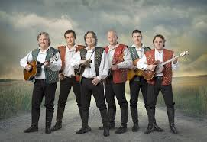
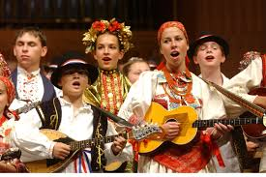
NARODNA GLAZBA
-slavonska tamburaška glazba nije toliko zastupljena danas, ali je ju se često može čuti na svadbama
-zadaća tamburaša je zabaviti ljude i podići atmosferu događaja
-jedne od najpoznatijih pjesama međimurskog kraja je ‘Naranča’ i skoro svi u hrvatskoj je znaju jer se također uči u školama

Slide 8
HVALA NA PAŽNJI!

